Slide 1
ARTHROPODA NEDİR?
BUNLARLA OLUŞAN GÜNÜMÜZ HASTALIKLARI

Slide 2
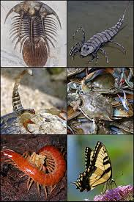
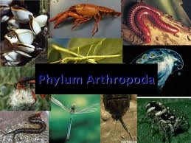
ARTHROPODA

Slide 3
ARTHROPODA NEDİR?
Eklem bacaklılar
Erkek ve dişi olarak ayırt edilirler
İyi gelişmiş gözler,deri ,baş,göğüs,karın farklılaşmış organlarıdır
Çene ve dişler gelişmiş
Omurgası olmayan artropodların derisi kitin sayesinde sertleşmiş olup, dış iskelet görevi yapmaktadır
Enfeksiyon etkenlerini insanlara bulaştırabilirler

Slide 4
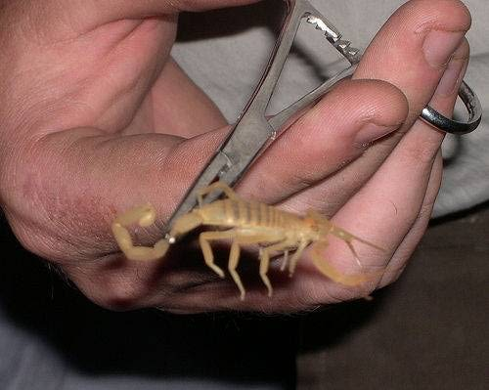
SCORPİON (AKREPLER)

Slide 5
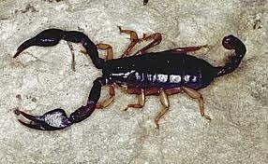
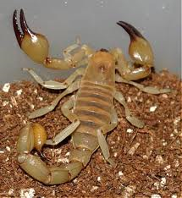
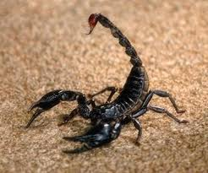

Slide 6
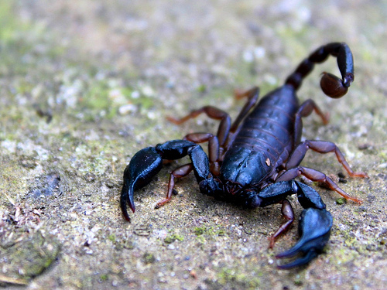
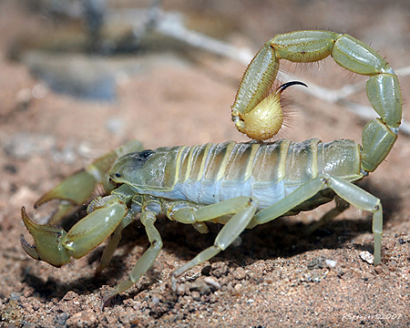

Slide 7
SCORPİON (AKREPLER)
Çeşitli renklerde olabilir
Böcekle beslenir
Evlerde özellikle giriş katlarında,bodrum,çatı ahşap bina,taş duvar kovukları gibi serin ve nemli yerlerde yuvalanırlar
Evlere girerlerse yatak altları,ayakkabı içlerine girerler
Geceleri aktiftirler
Gündüzleri karanlık ve serin yerlerde geçirirler
İnsanları sokarlar
NÖROTOKSİK zehire sahiptirler
Solunum ve dolaşım sistemini etkilerler
Akrep tarafından sokulan insanlara allerjik semptomlarını önlemek için hemen antihistaminik yapılması önerilir

Slide 8
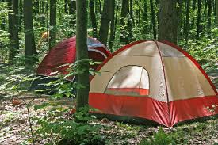
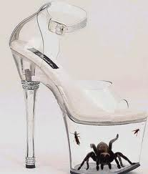
SCORPİON (AKREPLER)
Özellikle yaz aylarında kamp ve açık arazide yatarken ve taşları kaldırırken son derece dikkatli olmak gerekir

Slide 9
SCORPİON (AKREPLER)
Akrep sokmalarında görülen semptomlar
Zehirlenmelerde yapılacaklar
Yapılması yanlış olanlar
Zehirlenme belirti ve bulgularından akrep venomunun yapısındaki sindirim enzimleri ve nörotoksinler sorumludur
Nörotoksinler, sodyum ve potasyum kanal akımını değiştirerek sinir kas kavşağı ve otonom sinir sisteminin aşırı uyarılmasına neden olur

Slide 10
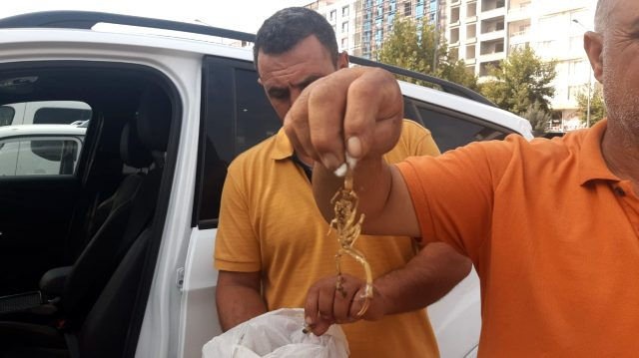
Siirt 3. Sayfa, Güncel
Haber Yayın Tarihi: 15.08.2019 Kaynak: İHA
Herkesin korkulu rüyası! Ayakkabısını giymeye çalışan 15 yaşındaki genci akrep soktu

Slide 11
SCORPİON (AKREPLER) ZEHİRLENMESİNDE BELİRTİLER
– Şiddetli ağrı
– Yanma
– Acı duyulan yerde uyuşma, karıncalanma ve şişme
– Kas seğirmesi
– Olağandışı baş, boyun ve göz hareketleri
– Ağızda köpüklenme
– Çift görme
– Nöbet
– Terleme
– Kusma
– Yüksek veya düşük kan basıncı (her ikisi de olabilir)
– Taşikardi ya da düzensiz kalp atışı
– Huzursuzluk, sinirlilik, çocuklarda ağlama
– Nefes darlığı
– İstemsiz idrar atımı
– Koma

Slide 12
AKREP SOKMASINDA YAPILMASI GEREKENLER
Akrebin soktuğu fark edildiğinde yapılması gereken ilk müdahale, sokulan yerin sabunla ve suyla yıkanması olmalıdır
Daha sonra yaranın üzerine buz konulmalıdır
Isırılan bölgeyi kalp seviyesinin altında tutarsanız zehrin vücuda yayılma hızı yavaşlar
Akrep sokması durumunda istemsiz kas hareketleri olabilir
Bu yüzden bir yakınınızdan sizi hastaneye götürmesi için yardım istemelisiniz
Hastaneye araba ile gidilmesi durumunda akrep tarafından sokulan kişi arabayı kesinlikle kullanmamalıdır
Akrep sokmasında ağrı şiddetli olur

Slide 13
YAPILMAMASI GEREKENLER
Yarayı kesmek, kanatmak
Isırılan bölgeyle oynamak (yara hareketsiz bırakılmalıdır)
Yaraya amonyak sürmek
Sokulan bölge kesilerek kanatılmaz
Turnike uygulanmaz

Slide 14
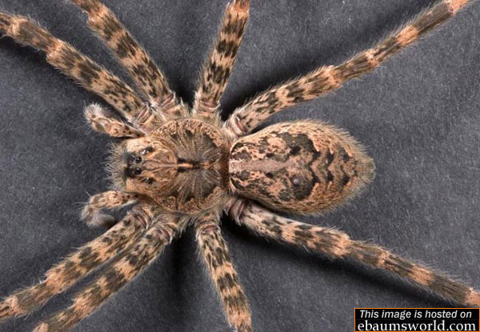
ARANEİDA (ÖRÜMCEKLER)

Slide 15
ARANEİDA (ÖRÜMCEKLER)
Böcekle beslenirler,birbirlerine saldırırlar
Avlarını ısırırlar ve eritici enzimlerini avlarının vücuduna akıtırlar,avın iç organları eriyince de bu sıvıyı emerler
Zehirleri genellikle Nörotoksik özelliktedir
Evlerde her yerlerde yaşarlar
Tıpkı akreplerde olduğu gibi sokulan yerde
Terleme,morarma,hipotansiyon,koma ve ölüm görülebilir

Slide 16
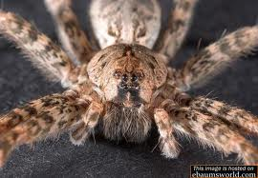
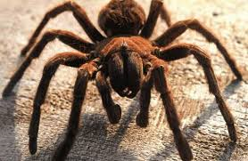
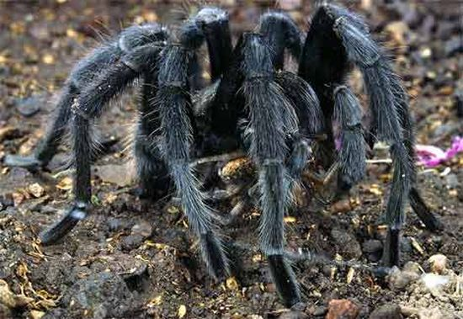
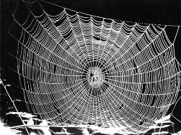

Slide 17
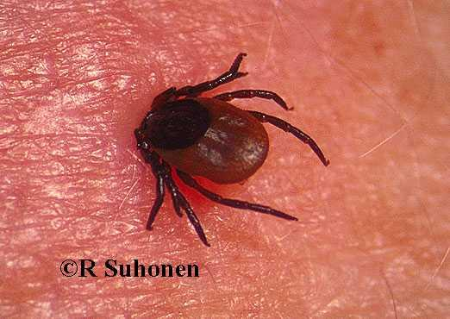
KENELER
IXODOİDEA

Slide 18
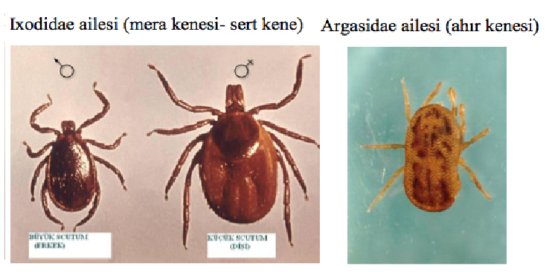
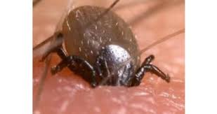
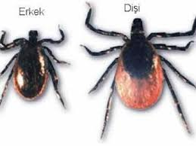

Slide 19
KENELER
IXODOİDEA
İnsan ve evcil hayvanlara hastalık etkenlerini bulaştırırlar
KKKA,Kayalık Dağlar Humması, Viral ensefalit,Lyme hastalığı, gibi viral hastalıklar
Kene sokmasından sonra deride kaşıntı acı,ateş yükselmesi görülür
Tükürüğünde bulunan nörotoksin kol ve bacaklarda felç yapar
Kanama ve pıhtılaşma mekanizması bozulur
Gövde, kol ve bacaklarda ekimozlar oluşabilir

Slide 20
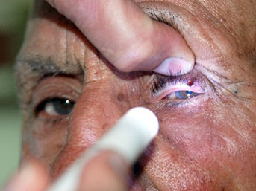
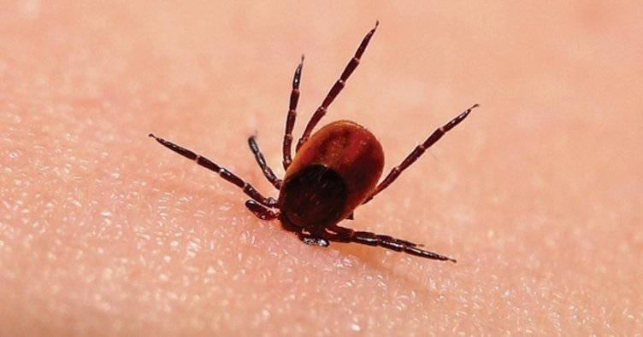
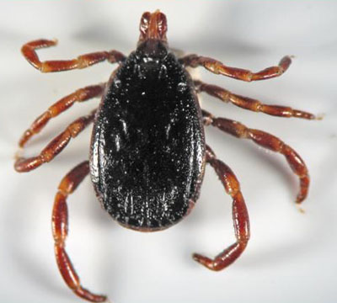

Slide 21
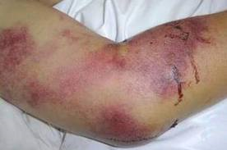
KKKA gibi ölümcül bir hastalığa neden olur

Slide 22
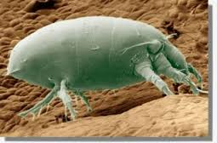
ARACHNİDA
MİTE

Slide 23
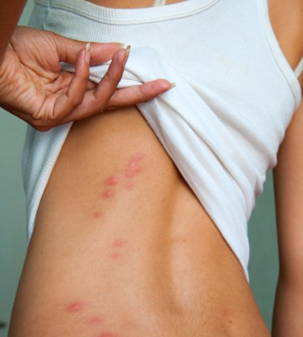
ARACHNİDA
MİTE
Tıbbi adı mite.Çıplak gözle görülemezler
Işığı az gören sıcak NEMLİ evler akarlar için ideal ortamlardır
İnsan vücudundan dökülen deri parçaları ve tozlarla beslenirler
En çok yatak,yorgan,yastık battaniye,halı gibi ortamlarda yaşarlar
1 gr deri parçası 1.000.000 tane akarın beslenmesi için yeterlidir
5 yıl kullanılan yatakta 8-10 milyon akarın yaşadığı tahmin edilmektedir
Dışkıları insanlar için tehlikeli
Alerjik olaylara ve Astıma yol açarlar

Slide 24
ARACHNİDA
MİTE
Yaşanılan yerlerde halı, kilim,battaniye gibi tüylü eşyalardan uzak durmalıyız
Bu gibi eşyaları silkme hareketinden vazgeçmeliyiz.Çünkü bu gibi eşyalar akarların solunum yoluyla insanlar tarafından alınmasına neden olunacak hareketlerdir
Evin havasını nemlendirmekten kaçınmak önemli
Yatak takımı için bir alerji kılıfı kullanılmasının gerekliliği vurgulanmaktadır

Slide 25
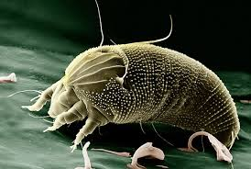
SARCOPTES SCABİEİ
(Uyuz böceği)

Slide 26
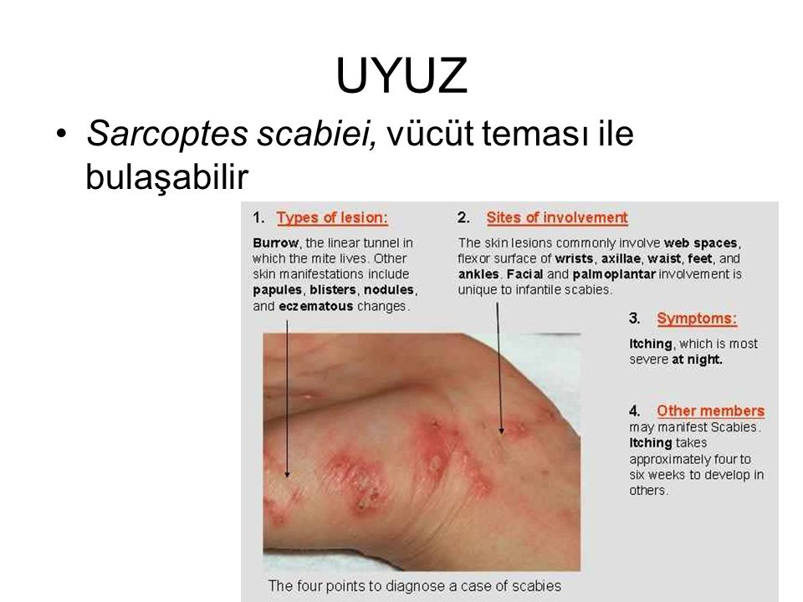
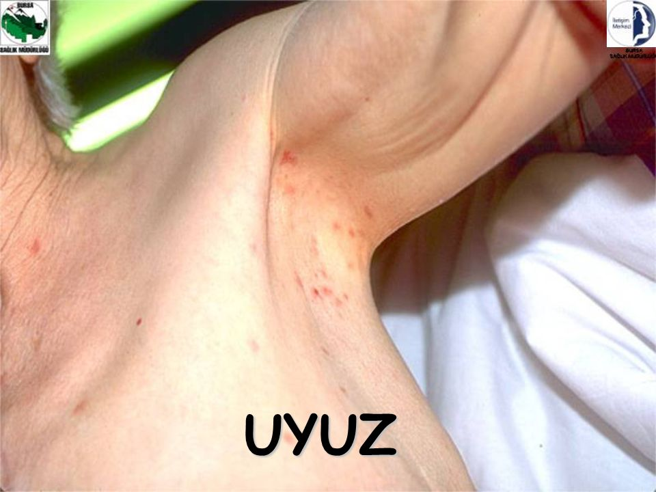

Slide 27
SARCOPTES SCABİEİ (UYUZ BÖCEĞİ)
Boyları ortalama 0.4 mm. genişlikleri 0.3 mm.
Uyuz böcekleri; deri döküntüleri, doku artıkları, kan ve doku sıvısı ile beslenirler
Deri altına yerleşerek yaşarlar ve yine deri altında yumurtlayarak çoğalırlar
Uyuz Böceği'nin dişilerinin ömrü 28-35 gün kadardır
Ancak soğuk yerlerde yada insan vücudu dışında sadece 1 hafta kadar hayatta kalabilirler ve yumurtlayabilirlerUyuz etkeni kişiden kişiye 15-20 dakikalık sürede bile yakın temas söz konusuysa bulaşabilir
Parazit kişiye bulaştıktan yaklaşık 3-6 hafta sonra şikayetler oluşmaya başlar
Özellikle gece örtününce ve sıcak ortamlarda artan kaşıntı en önemli belirtisidir
El parmak araları, el bileği iç yüzü, koltuk altı, kadınlarda meme uçları, kasık ve genital bölge, göbek deliği, vücudun sıcak yerleri en sık tutulan bölgelerdir

Slide 28
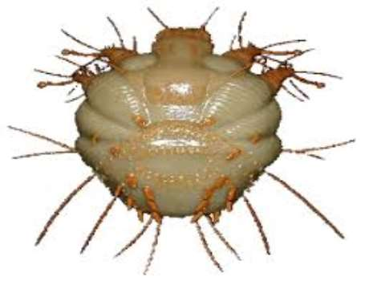
SARCOPTES SCABİEİ
UYUZ BÖCEĞİNİN YAPTIĞI HASTALIK BELİRTİLERİ
Uyuz böceği; insan derisi içine girerek tüneller hâlinde
0,3 -0,5 mm. boyutunda
yerleşip ürer
Konağın derisini delip, tünel açıp içinde yaşarlar
Deri üzerinde dikkatli muayenede etkenin açmış olduğu tüneller görülebilir
Deride kaşıntı
Kızarıklık
Deride veziküller
Vücutta yaygın yaralar
Tüy dökülmesi
Deride kalınlaşma
Deride kepeklenme ve kızarıklık
Derinin renginde koyulaşma

Slide 29
SARCOPTES SCABİEİ
UYUZ BÖCEĞİNİN YAPTIĞI HASTALIK BELİRTİLERİ
Kabuklu uyuz ya da Norveç uyuzu olarak bilinen ve daha ağır seyreden türü, genellikle bağışık yetmezliği olan yaşlılarda görülür
Bulaşma insandan insana olur
Hayvanlardaki uyuz etkenleri insanlara nadiren bulaşır
Bu etkenler insanlarda birkaç gün kalır ve kaynak hayvanın uzaklaştırılmasından sonra kısa sürede kendiliğinden iyileşir

Slide 30
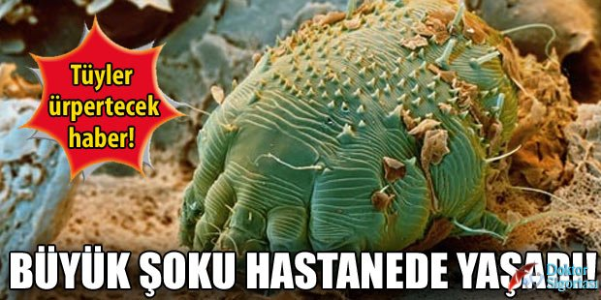
KULAĞINDAN UYUZ BÖCEĞİ ÇIKTI

Slide 31
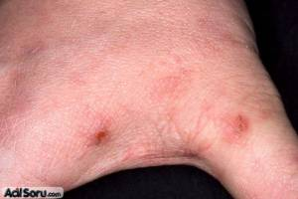
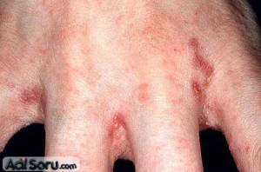
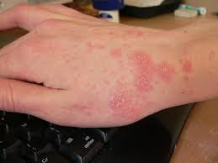
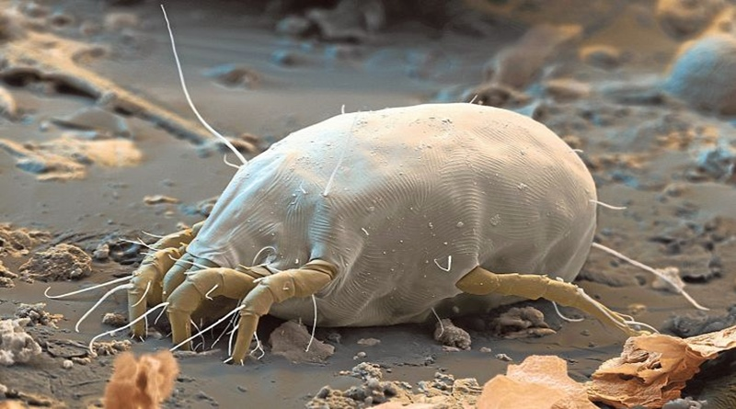

Slide 32
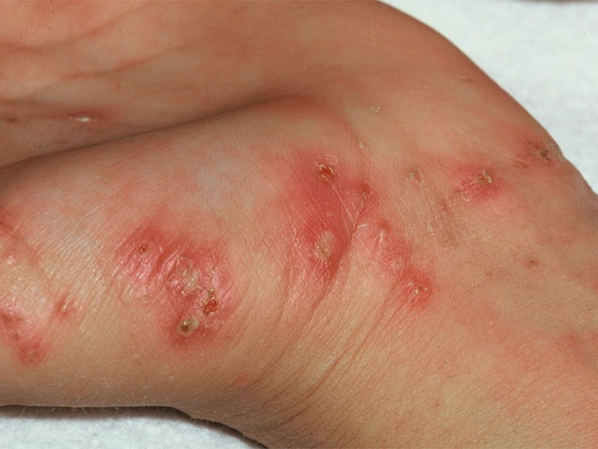

Slide 33
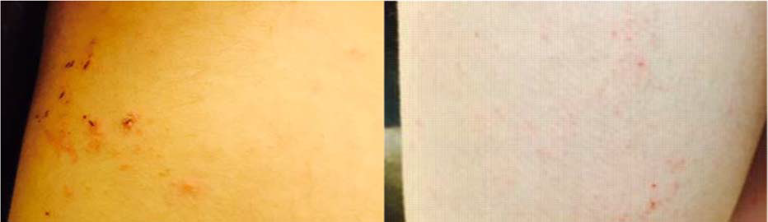
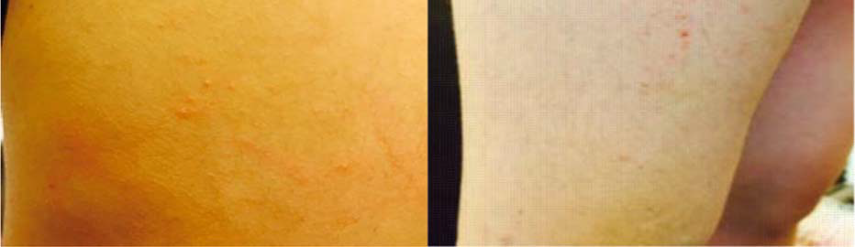
SARCOPTES SCABİEİ
(Uyuz böceği)

Slide 34
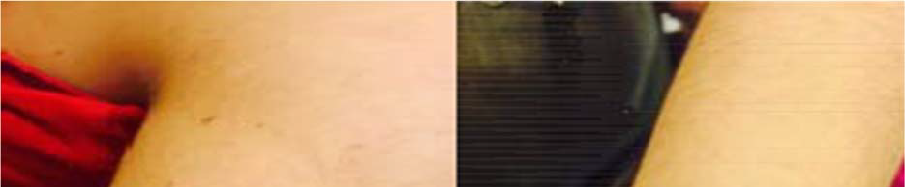
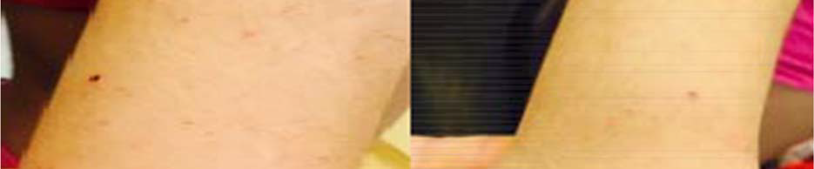
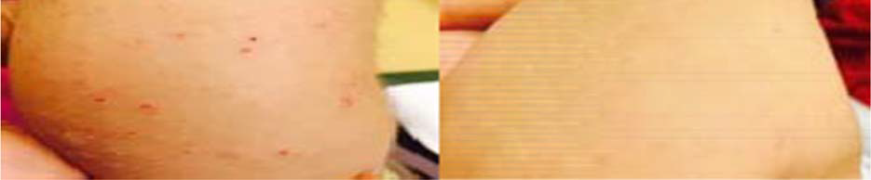
SARCOPTES SCABİEİ
(Uyuz böceği)

Slide 35
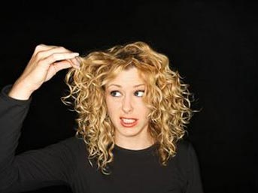
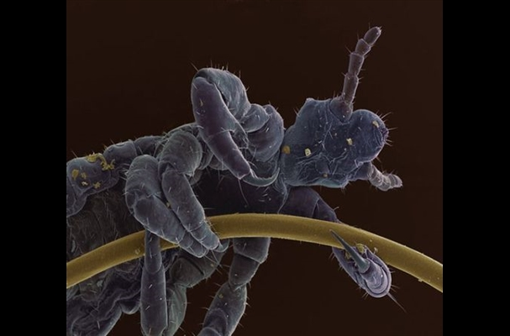
PEDİCULOSİS (Bitler)
Yassı ve kanatsızlar
Sivri tırnakları vardır.Kirli sarı renktedir
Baş göğüsten dardır.Dişi bitler daha büyüktür

Slide 36
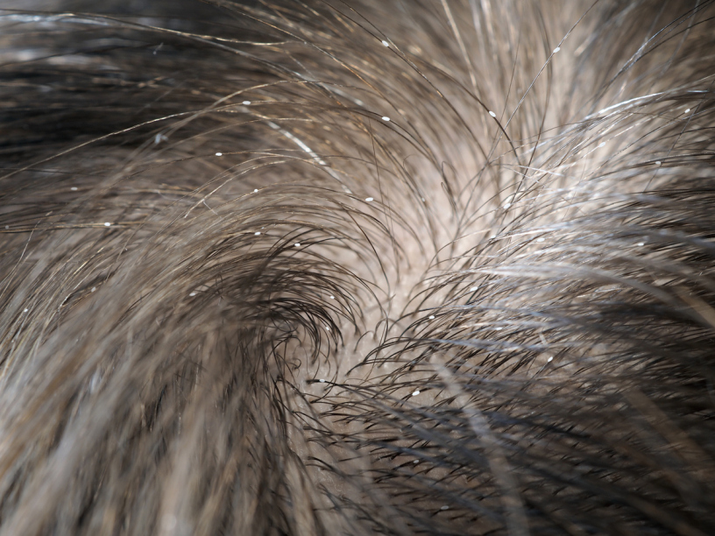
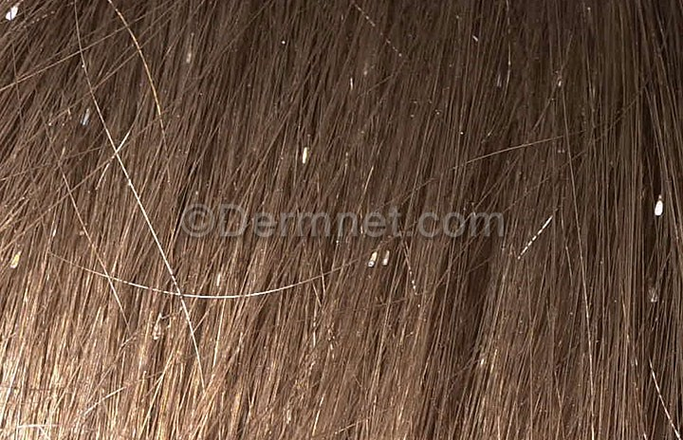
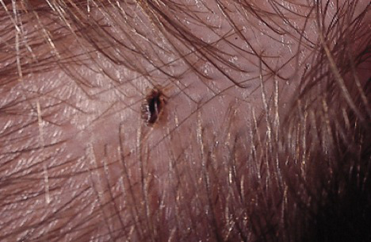

Slide 37
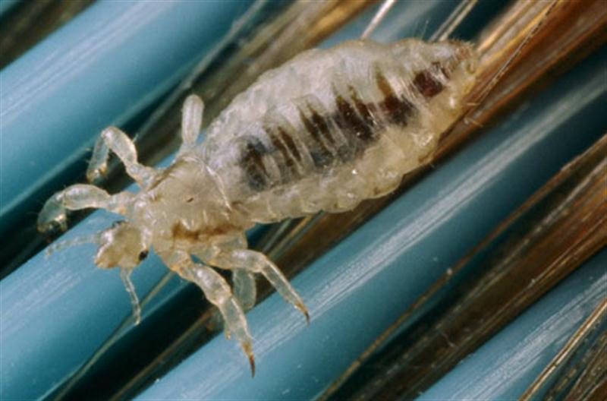

Slide 38
PEDİCULOSİS (Bitler)
Günde 8-10 kez kan emerek beslenirler
Sirke denilen yumurtaları görmek daha kolaydır
Sirkeler kumaş ve battaniye üzerinde 10-15 gün canlı kalabilirler
İnsanda baş,vücut ve kasık ta bulunabilir
Tedavisi olan bir hastalıktır
1-Pediculus humanus capitis
2-Pediculus humanus corporis
3-Phthirus pubis

Slide 39
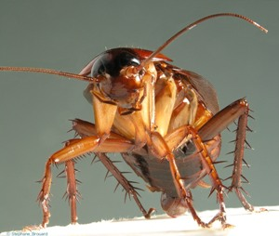
BLATTODEA (Hamamböceği)

Slide 40
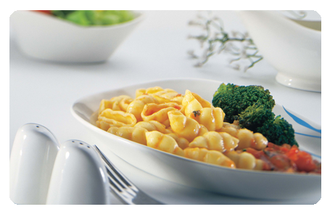
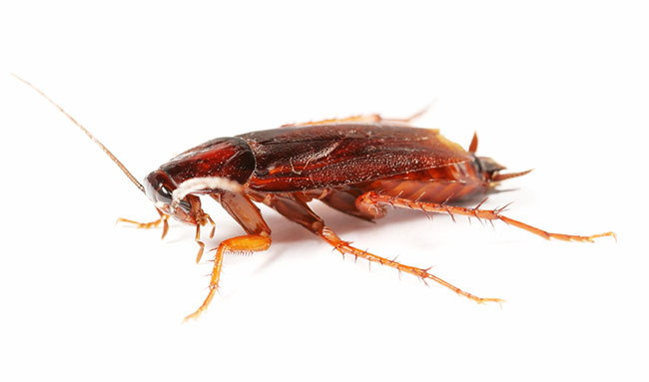
BLATTODEA (Hamamböceği)
Evlerimizde her yerde yaşarlar
Çok çabuk ürerler
Sıcak ve rutubetli yerleri severler
Nişastalı ve şekerli gıdalara bayılırlar
Hastalık etkenlerini mekanik olarak taşırlar

Slide 41




Slide 42


BLATTODEA (Hamamböceği)
Allerjik deri hastalıklarına neden olurlar
Kolera,tifo,Entamoeba coli,Giardia intestinalis,Verem basili gibi hastalıkları mekanik olarak bulaştırırlar

Slide 43

BLATTODEA (Hamamböceği)

Slide 44

NASIL KORUNURUZ
Çok zordur.Profesyonel mücadele şarttır
Çöp ve gıdaların açıkta bırakılmaması
Ve ilaçlama yani İNSEKTİSİTLER şarttır

Slide 45



Slide 46

CİMİCİDAE
(tahta kurusu)

Slide 47
CİMİCİDAE
(TAHTA KURUSU)
BED BUGS
Oval,yassı,çok ayaklı,pas kırmızısı renginde
Ezilince pis kokar,evlerde dolap içleri,duvar delikleri,tahta aksam ayrıklarında yuvalanırlar
Geceleri aktiftirler,insana uykuda hücum ederler
Evden eve eşya ile taşınırlar
Gündüzleri ışıktan korunmuş yerlerde saklanırlar

Slide 48


CİMİCİDAE
(TAHTA KURUSU)

Slide 49
CİMİCİDAE
(TAHTA KURUSU)
Isırıklar şiddetle kaşıntı hissi verdiğinden, aşırı kaşımayla cilt sorunu veya iyileşme sonrası iz kalması sorunları yaşanabilir
Tahtakuruları, havanın sıcak veya kuru olmasından bağımsız her ortamda canlı kalmayı başarabilirler.
Çok soğuk havalarda yarı uyku durumuna geçip hiç yemeden 1 yıl yaşayabilirler
Pestisitlerin onları öldürücü olması için direkt vücutlarına temas etmesi gerekiyor

Slide 50


TAHTA KURUSU ISIRIĞI

Slide 51

SİPHONAPTERA (PİRELER)
FLEA SCANNİNG ELECTRON MİCROGRAPH

Slide 52



Slide 53
SİPHONAPTERA (PİRELER)
Hızlı hareket edebilen genelde koyu renkli canlılardır
Genellikle köpek, kedi, insan, tavşan ve kümes hayvanlarının üzerinde beslenen pire, aynı zamanda bu tür canlılar üzerinde yaşar, ısırdıkları yerleri uyuşturmak için kullandıkları salgı kaşıntı yaratır
Alerjik reaksiyon gösterildiği takdirde deride kızarıklıklar oluşur
Pire sıçramasını vücudunun arka tarafında bulunan bacakları ile sağlar
Taşıdıkları Yersinia pestis adlı (bakteri) insanlara bulaştığında ölümcül veba hastalığı meydana gelebilir

Slide 54
HAYVANLARDA PİRE ISIRIĞI TANISI
Pire ısırığına bağlı irritasyon hayvanlarda aşırı hareketlilik, kaşınma, kendini ısırma ve kıllarda dökülmeye neden olur
Pirelerin ısırdıkları yerlerde kabuklu papüller oluşur
Köpeklerde sık gözlenir

Slide 55

APOİDEA (Arılar)

Slide 56


Slide 57



Slide 58


Slide 59
APOİDEA (ARILAR)
Petek şeklinde bir çift göz ve üç adet basit göz
Başta bulunan duyu organı 2km mesafedeki çiçekteki balın kokusunu alır
Kendilerini tehlikede görürlerse önce sesle uyarırlar sonra toplu halde gürültü yaparlar
Hala tehlikede hissederlerse iğneleri ile insanları sokarlar
Peteklerini altıgen biçiminde yapmalarının nedeni en fazla balın depolandığı faydanın en fazla sağlandığı biçimdir

Slide 60


Slide 61




Slide 62
APOİDEA (ARILAR)
Zehirlenmelere ve anafilaktik şoklara neden olurlar
Sokma sonucu ağrı, ödem, şişme
Dil sokulursa ölüm meydana gelir
DESANSİTİZASYON
Hassas kimselere arı özetlerinden hazırlanan antijenlerin yapılması İle korunma sağlanır

Slide 63



ARILARDAN NASIL KORUNURUZ?
Duyarlı kişiler Desansibilize edilmelidir
Antihistaminikler, buz uygulama ve soğuk su muhakkak yapılmalıdır
Arı iğnesi dokudan çıkartılmalıdır

Slide 64




Slide 65

FORMİCİDAE(KARINCALAR)

Slide 66

FORMİCİDAE(KARINCALAR)
İnsanları ısırırlar
Tropikal bölgelerdeki türlerden bazıları zehirlidirler

Slide 67


Slide 68
FORMİCİDAE(KARINCALAR)
Yeryüzünün en kalabalık nüfusa sahip canlıları
Böcek türlerinin en sosyal alanlarıdır
İyi örgütlenmiş bir düzen içinde koloniler halinde yaşarlar
Kast sistemi denilen kraliçe, erkek, dişi bölümlerine ayrılmışlardır
En önemli özellikleri yeşil yaprakları çiğneyip depolayıp biriktirmek ve onlardan mantar üretmektir
Üreyen mantarları yiyerek protein ihtiyaçlarını karşılarlar

Slide 69




Slide 70
FORMİCİDAE(KARINCALAR)
NASIL KORUNURUZ ?
Evlerde mutfaklarda yiyecekler kapalı muhafaza edilmeli
Nemli ortamlar düzeltilmeli
Kimyasal mücadelede kullanılacak olan insektisitleri profesyonel kişiler yapmalıdır

Slide 71

CULICIDAE (SİVRİSİNEK)

Slide 72
CULICIDAE (SİVRİSİNEK)
DERİYİ NASIL KESER
Cilde en yakın damarı tespit eder
6 bıçaktan oluşan alt ve üst çenesi ile deriyi keser
Bu bıçaklardan akan sıvı ile dokuyu uyuştururken aynı zamanda kanın pıhtılaşmasını önleyerek kanı emer
Dişi sivrisinekler bir defada 200-400 arası yumurta yumurtlayabilirler
Sivrisinekler kan taşıdıkları için hastalık bulaştırma riskleri vardır
SARI HUMMA,FİL HASTALIĞI,SITMA gibi parazit hastalıkları bulaştırırlar
İnsanlarda allerjik ve deri ile ilgili hastalıklara neden olurlar

Slide 73





Slide 74





Slide 75
CULICIDAE (SİVRİSİNEK)
NASIL KORUNURUZ?
Günümüzde pek çok fiziksel ve kimyasal metod kullanılmaktadır
Çevre temizliği burada önem taşımaktadır
Yaşadıkları yerler su bulunan birikintiler, havuzlar ,açık lağım çukurları ıslah edilmeli
Profesyonel olarak ilaçlama yapılmalıdır
Giriş katlarındaki olan nemli rutubetli evlerde yaşam koşulları düzeltilmelidir

Slide 76


Slide 77


